Slide 1
Презентация на тему: Что такое техника
5 класс
Глава 4
Тема 1

Slide 2
Определение
Слово «техника» в переводе с греческого означает искусство, мастерство, умение. Оно имеет несколько значений.
Техникой называют совокупность приёмов работы, которые используются в какой-либо области деятельности человека. Например, говорят о технике работы художника, игры музыканта и других мастеров.
Техникой также называют созданные людьми инструменты, приспособления, механизмы, машины и устройства. Техника – это также здания и сооружения, дороги и каналы. Техника – это средства транспорта и связи. К технике относят коммунальное бытовое оборудование, холодильники, кухонные и стиральные машины, пылесосы и другие. Также к технике относится и оборудование для личного пользования, например, шариковая ручка, парта и многое другое.

Slide 3
Виды техники
Производственная
Комбайны
Станки
Непроизводственная
Принтеры
Телефоны
Утюги
Машины
и т.д.
и т.д.

Slide 4
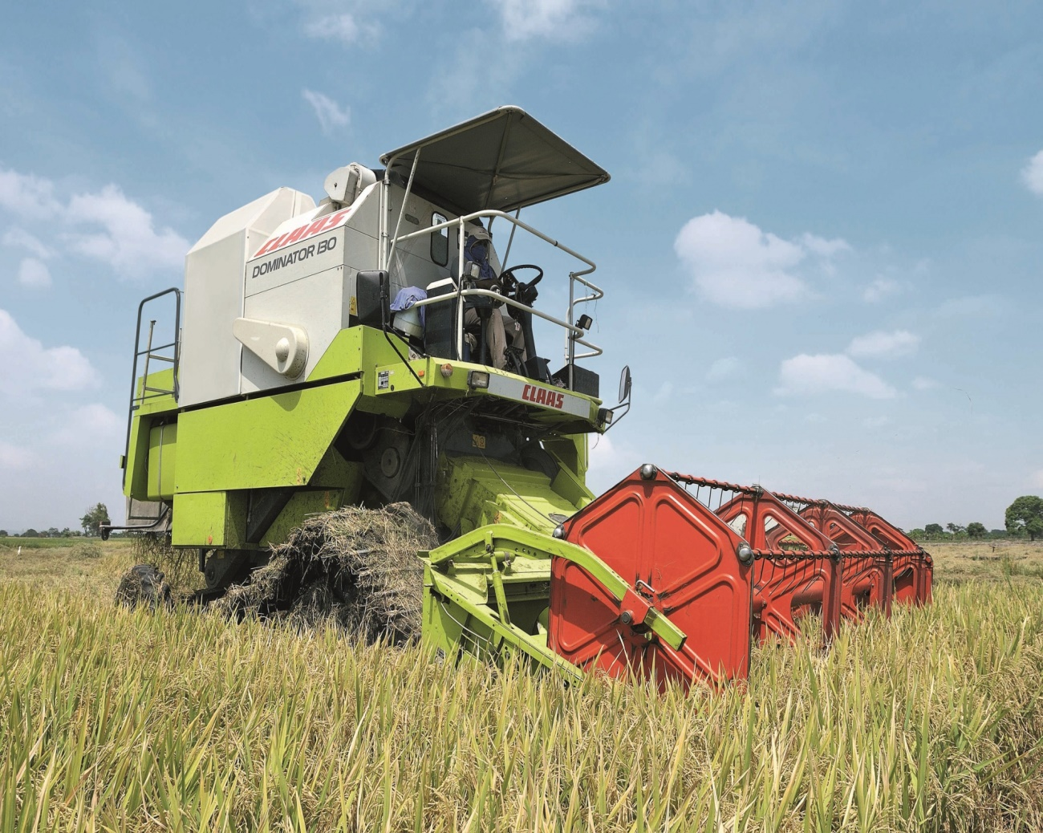
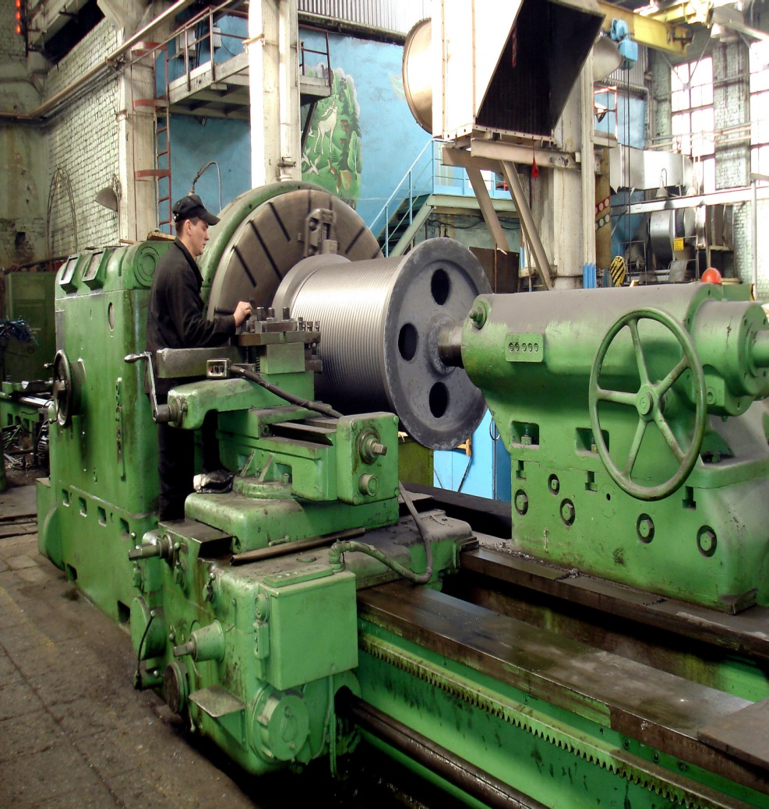
Производственная техника
Техника производственного и сельхоз производства предназначенная для создания материальных благ

Slide 5
Непроизводственная техника
Техника применяемая в науке, быту, образовании, культуре, спорте, медицине и т.д

Slide 6
Непроизводственная техника
К непроизводственной технике так же относят здания и сооружения, дороги и каналы, средства общественного транспорта, коммунальные и бытовое оборудование, а так же оборудование для личного пользования.

Slide 7
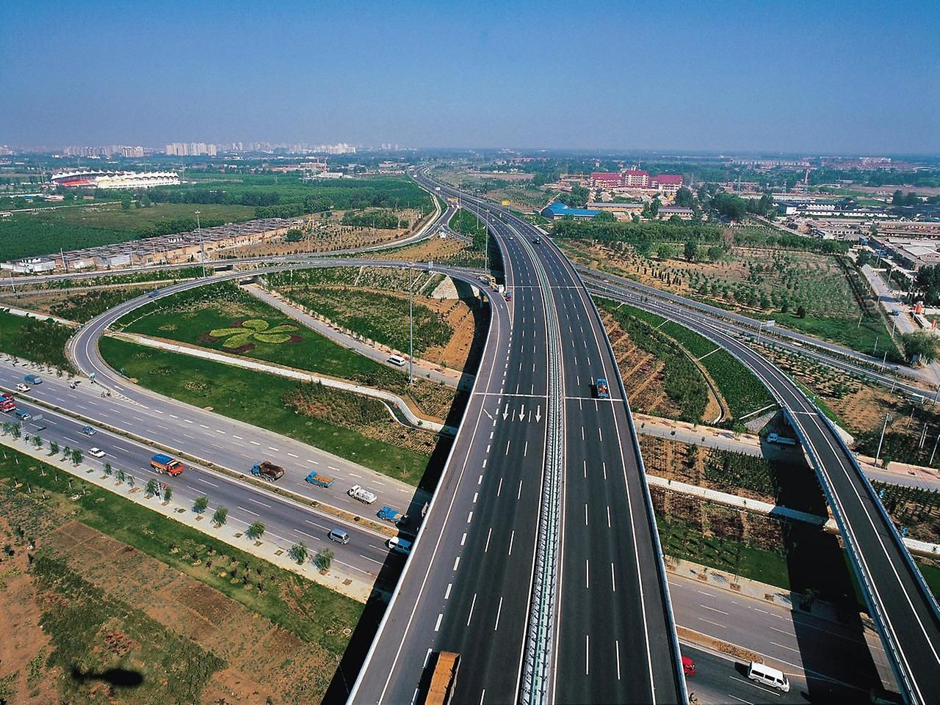
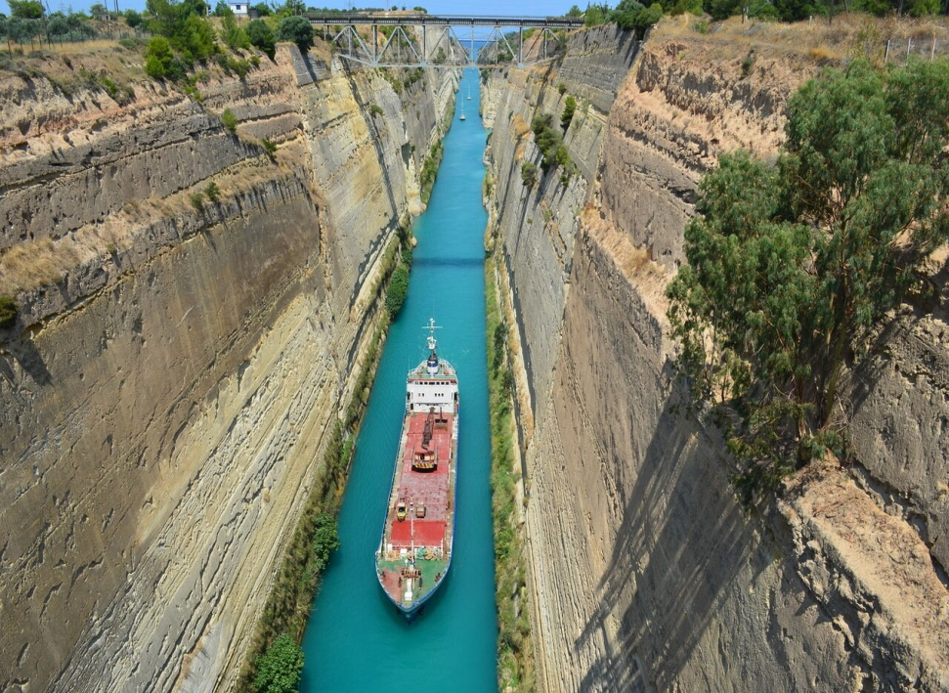
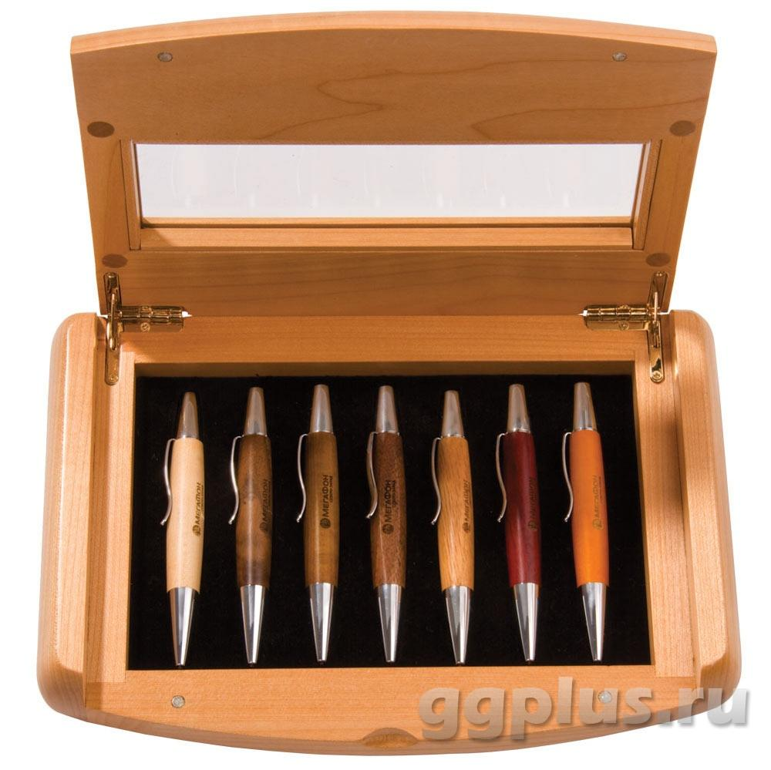
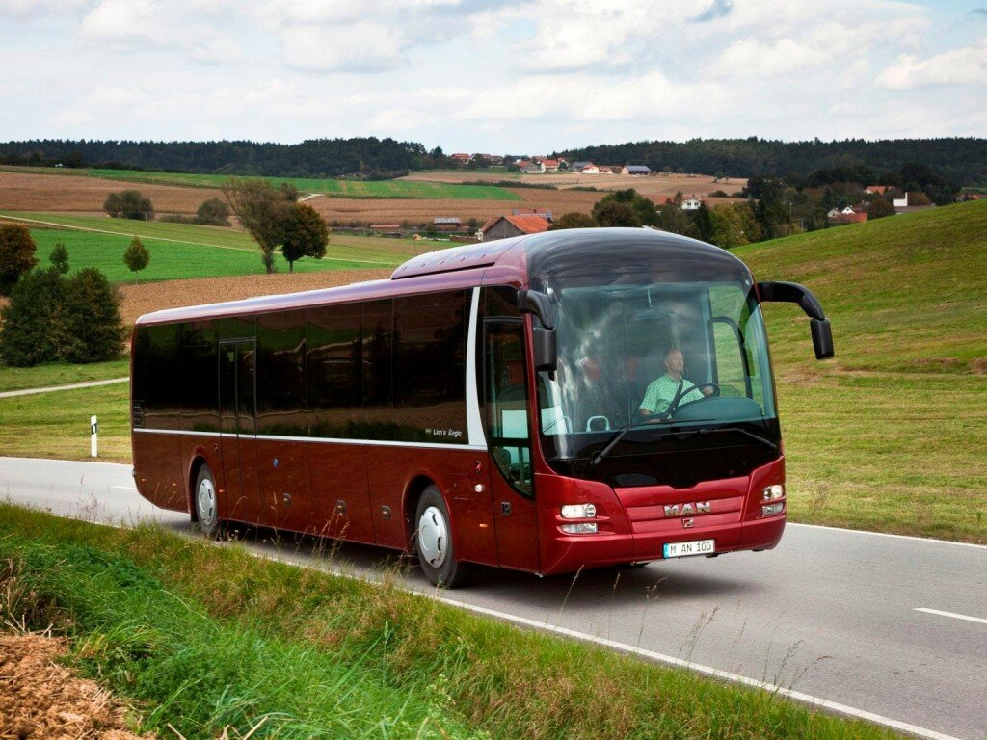
Непроизводственная техника

Slide 8
Вывод
Современная техника освобождает человека от выполнения работ, требующих больших физических усилий, или монотонного труда, а также работ, протекающих во вредных и небезопасных для человека условиях. Постоянное совершенствование техники и научно-технический прогресс способствуют повышению производительности труда и росту материального благосостояния людей.

Slide 9
Вопросы
1. Можно ли назвать техникой индивидуальные приемы работы строителя, артиста, огромный кран и маленькую шариковую ручку? Дать обоснование.
2. Для чего создается техника?
3. Чем производственная техника отличается от непроизводственной?
4. Станок, ручка, строительный кран, мост, холодильник, комбайн – разделите перечисленную технику на производственную и непроизводственную.
5. Когда термометр может быть производственной, а когда непроизводственной техникой?

